Slide 1
Методы и средства нейросетевого прогнозирования событий для интеллектуальных роботов с непрерывным обучением
Санкт-Петербургский Федеральный исследовательский центр Российской академии наук
Специальность 05.13.11 – Математическое и программное обеспечения вычислительных машин, комплексов и компьютерных сетей
Аспирант: Милосердов Д.И.
Руководитель: Осипов В.Ю., д.т.н., проф.
Санкт-Петербург
2020 год

Slide 2
Объект исследования Процесс прогнозирования событий для интеллектуальных роботов рекуррентными нейронными сетями Предмет исследования Научно-методический аппарат нейросетевого прогнозирования событий для интеллектуальных роботов с непрерывным обучением Решаемая научная задача Разработка методов и средств нейросетевого прогнозирования событий для интеллектуальных роботов с непрерывным обучением Цель Повышение точности получаемых прогнозов событий для интеллектуальных роботов с непрерывным обучением
2

Slide 3
1. Методы нейросетевого прогнозирования событий для интеллектуальных роботов с непрерывным обучением. 2. Архитектуры программных систем, реализующих методы нейросетевого прогнозирования событий для интеллектуальных роботов. 3. Практические рекомендации по повышению точности и использованию программных систем нейросетевого прогнозирования событий для интеллектуальных роботов.
Положения, выносимые на защиту
3

Slide 4
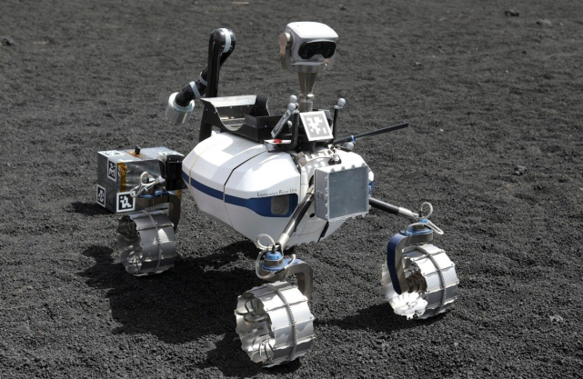
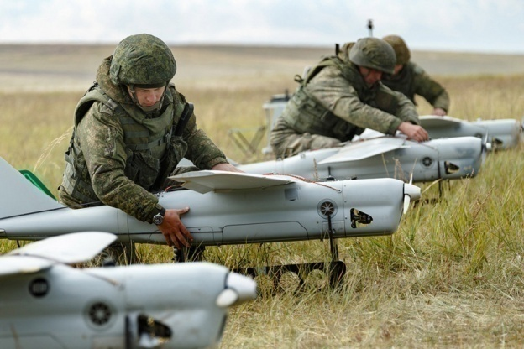
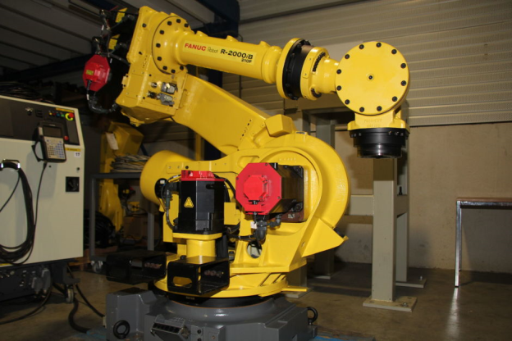
Условия, задачи и возможности прогнозирования и обучения интеллектуальных роботов
Постановка задачи
Перспективный лунный робот (Италия)
БПЛА Орлан-10
Промышленный робот FANUC
Интеллектуальные роботы должны иметь в своем составе непрерывно обучаемый модуль прогнозирования будущих событий
Среда робота может определяться множеством факторов;
Аномалии получаемой с датчиков информации (пропуски и т.д.);
Ограниченность аппаратных ресурсов.
4

Slide 5
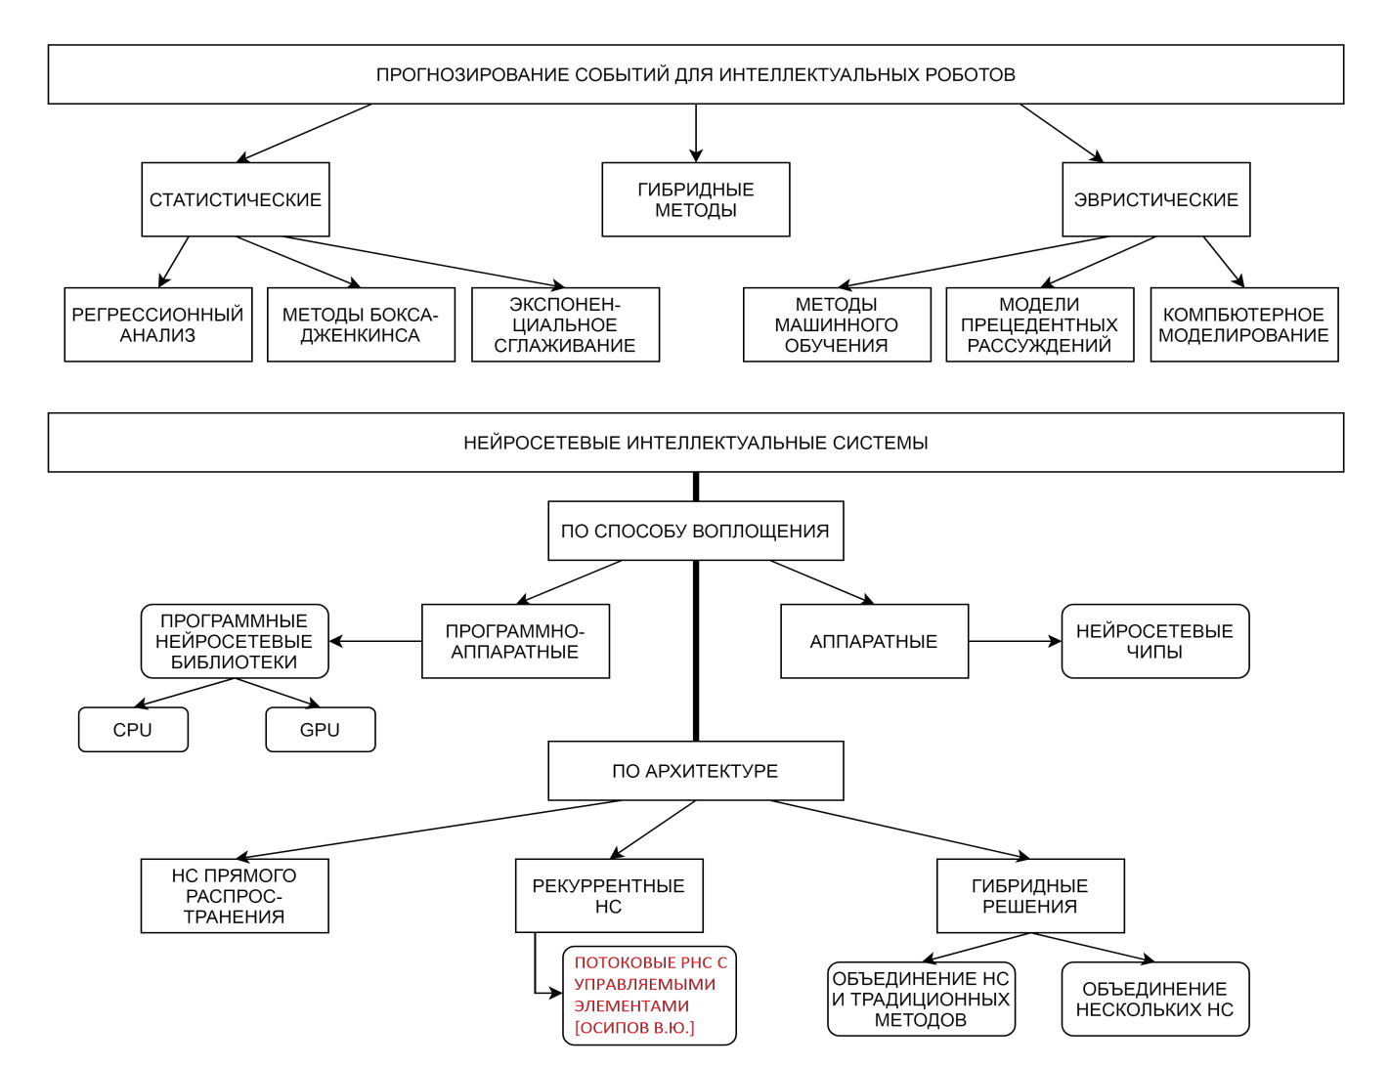
Анализ известных моделей и методов прогнозирования и обучения интеллектуальных роботов
Постановка задачи (продолжение)
5

Slide 6
1. Wang, T., Tao, Y. & Liu, H. Current Researches and Future Development Trend of Intelligent Robot: A Review. Int. J. Autom. Comput. 15, 525–546 (2018). https://doi.org/10.1007/s11633-018-1115-1 2. Хайкин С. Нейронные сети: Полный курс. 2-е изд. Пер. с англ. М : Вильямс, 2006. 1104 с. 3. Гудфеллоу Я., Бенджио И., Курвилль А. Глубокое обучение. М : ДМК-Пресс, 2018. 653 с. 4. Osipov V., Osipova M. Space–time signal binding in recurrent neural networks with controlled elements. Neurocomputing, 2018, vol. 308, pp. 194-204. https://doi.org/10.1016/j.neucom.2018.05.009 5. Осипов В.Ю. Нейросетевое прогнозирование событий для интеллектуальных роботов. Мехатроника, автоматизация, управление. 2015;16(12):836-840. https://doi.org/10.17587/mau.16.836-840 6. Egrioglu E., Yolcu U., Bas E., Dalar A. Median-Pi artificial neural network for forecasting. Neural Computing & Applications. 2019. Vol. 31, P. 307—316. https://doi.org/10.1007/s00521-017-3002-z 7. B. Yang, S. Sun, J. Li, X. Lin, Y. Tian, Traffic flow prediction using LSTM with feature enhancement. Neurocomputing 332 (2019) 320–327. https://doi.org/10.1016/j.neucom.2018.12.016 8. T. Zhou, G. Han, X. Xu, Z. Lin, C. Han, Y. Huang, J. Qin δ-agree AdaBoost stacked autoencoder for short-term traffic flow forecasting. Neurocomputing 247 (2017) 31–38. http://dx.doi.org/10.1016/j.neucom.2017.03.049 9. Shen Z, Wang W, Shen Q et al A novel learning methodfor multi-intersections aware traffic flow forecasting. Neurocomputing, 2019. https://doi.org/10.1016/j.neucom.2019.04.094 10. Fernandez-Navarro M, de la Cruz MA, Gutierrez PA, Castano A, Hervas-Martınez C .Time series forecasting by recurrentproduct unit neural networks. Neural ComputAppl 29:779–791, 2018. https://doi.org/10.1007/s00521-016-2494-2
Основная литература по теме
6

Slide 7
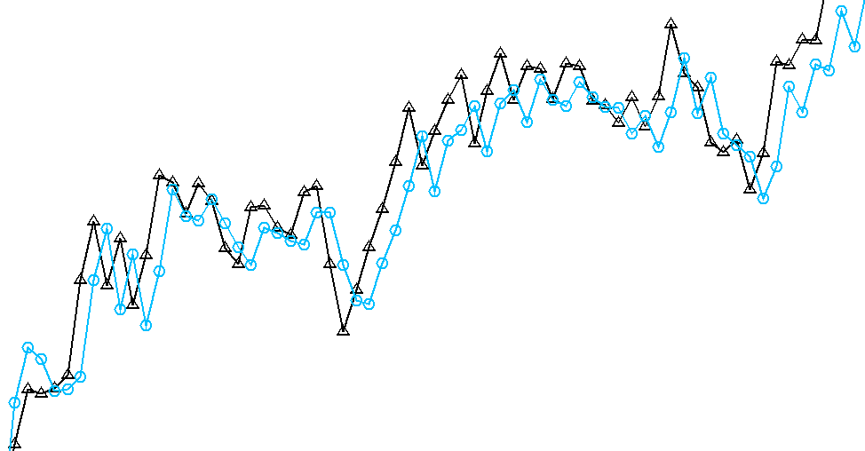
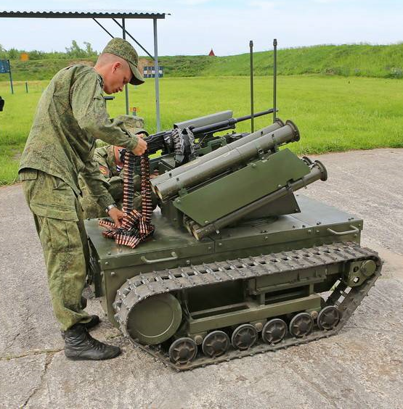
Решаемая научная задача
Разработка методов и средств нейросетевого прогнозирования событий для интеллектуальных роботов с непрерывным обучением
7

Slide 8
Логическая схема исследования
1. Провести анализ проблемы прогнозирования событий для интеллектуальных роботов, известных методов и путей ее решения.
2. Разработать методы прогнозирования событий для интеллектуальных роботов с непрерывным обучением.
3. Разработать архитектуры программных систем, реализующих методы прогнозирования с непрерывным обучением.
4. Оценить полученные результаты, выработать рекомендации по повышению точности и использованию разработанных программных систем.
8

Slide 9
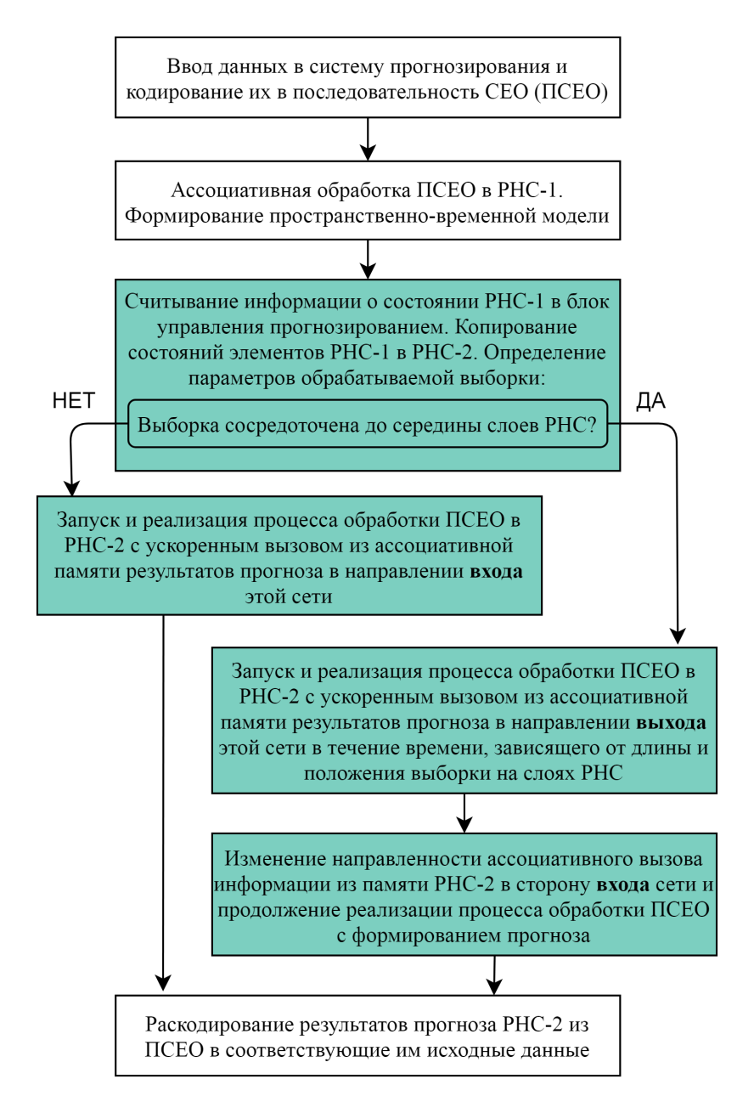
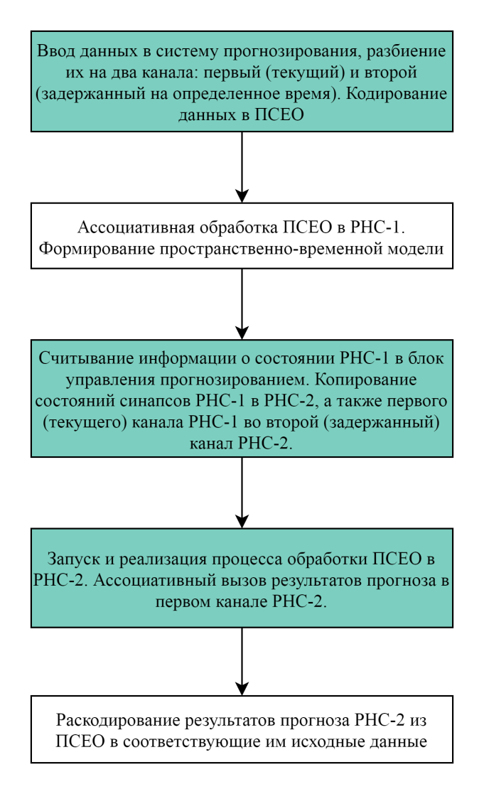
Методы нейросетевого прогнозирования событий для интеллектуальных роботов с непрерывным обучением
С временными сдвигами
*Блоки, представляющие научную новизну, выделены зеленым
Без временных сдвигов
9

Slide 10
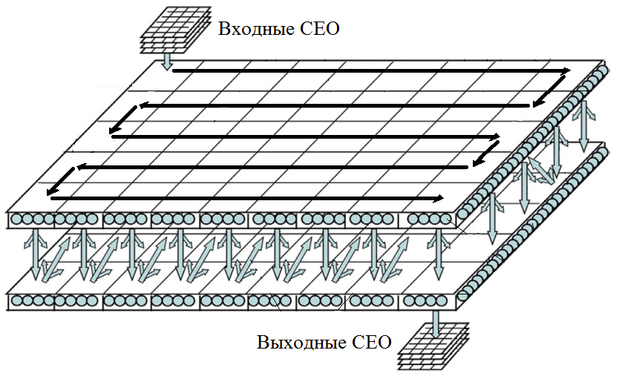
Методы нейросетевого прогнозирования событий для интеллектуальных роботов с непрерывным обучением
Рекуррентная нейронная сеть с управляемыми элементами [Осипов В.Ю.]
Состав: блок управления, два слоя нейронов и динамические синапсы, связывающие каждый нейрон одного слоя со всеми нейронами противоположного.
Вес синапса, связывающего i-й и j-й нейроны, определяется формулой:
w_{ij}(t)= k_{ij}(t)·β(r_{ij}(t))·η(r_{ij}(t))
Весовой коэффициент k_{ij}(t) = th(γ·g_{ij}(t)/2),
где g_{ij}(t) = g_{ij}(t−Δt)+Δg_{ij}(t) – история обучения, γ – положительный коэффициент.
Функция ослабления β(r_{ij}(t)) = 1/(1+α·(r_{ij}(t))^{1/h}),
где r_{ij}(t)=((Δx_{ij}(t))²+Δy_{ij}(t)²)^{1/2} – расстояние между нейронами, α и h – коэфф-ты.
Параметр направленности ассоциативного взаимодействия η(r_{ij}(t)) регулируется блоком управления прогнозированием.
10

Slide 11
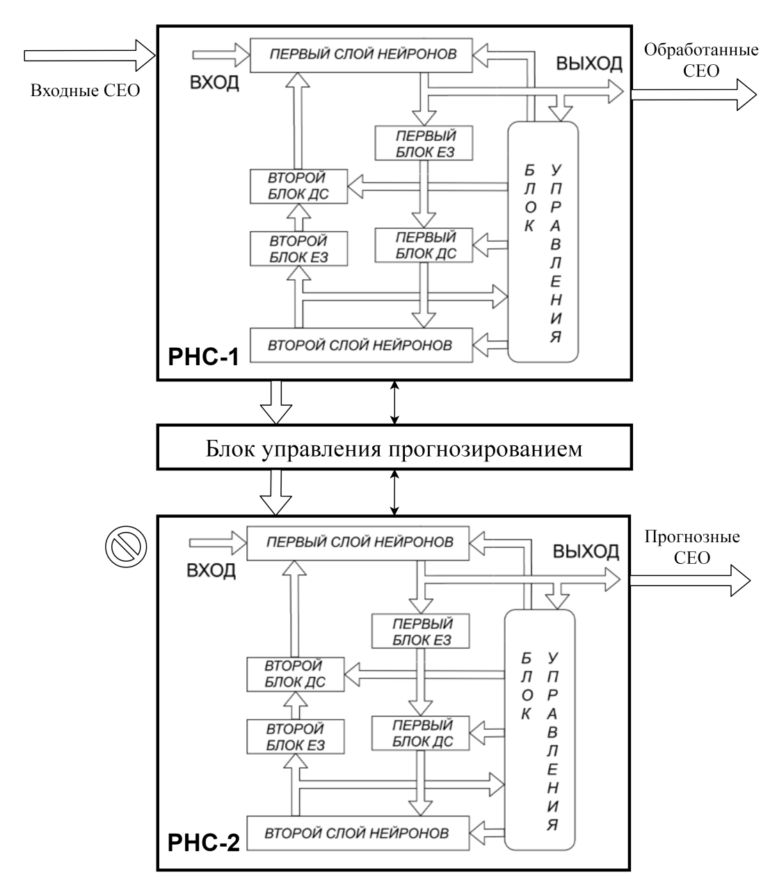
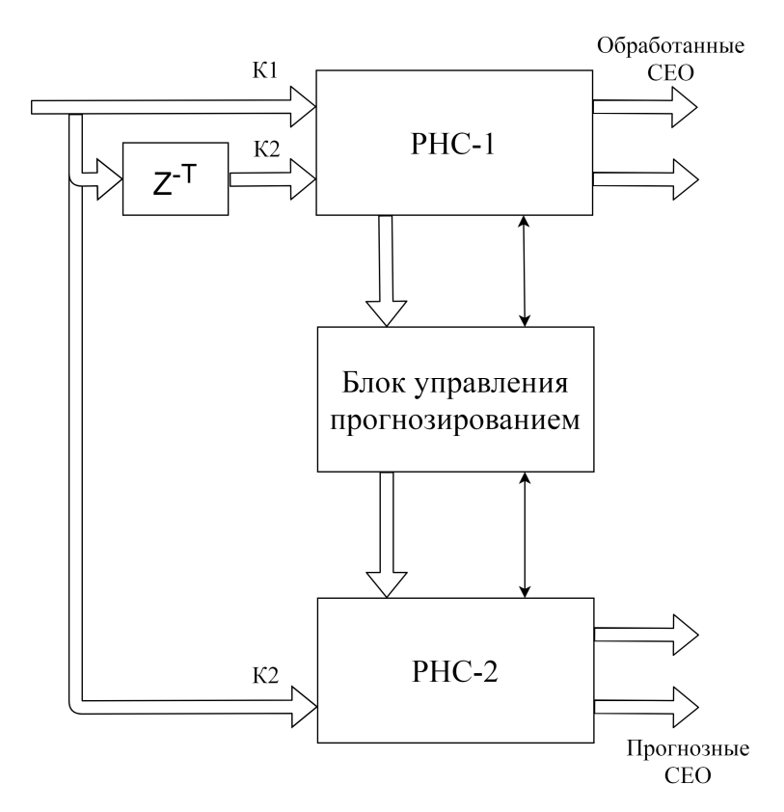
Методы нейросетевого прогнозирования событий для интеллектуальных роботов с непрерывным обучением
С временными сдвигами
Без временных сдвигов
11

Slide 12
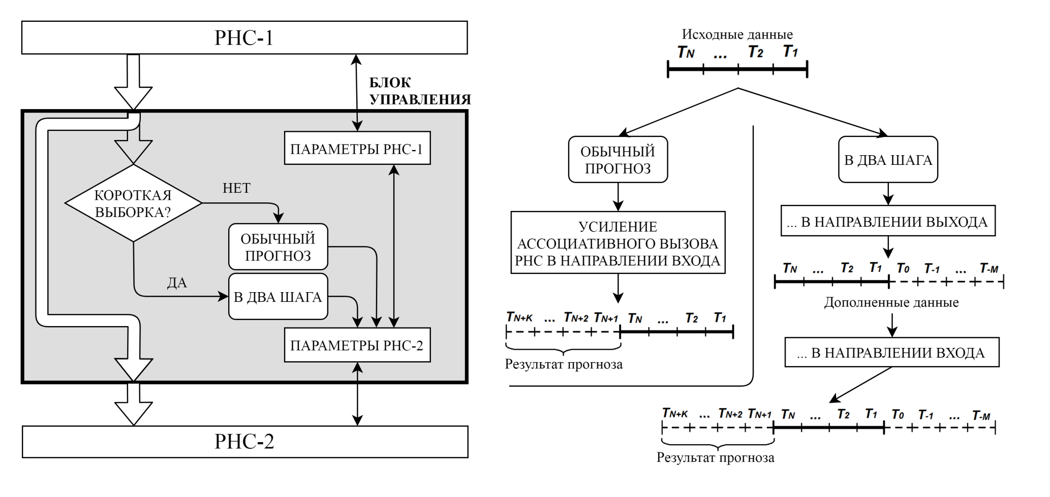
Методы нейросетевого прогнозирования событий для интеллектуальных роботов с непрерывным обучением
Прогнозирование в условиях малых выборок, шума и пропусков
12

Slide 13
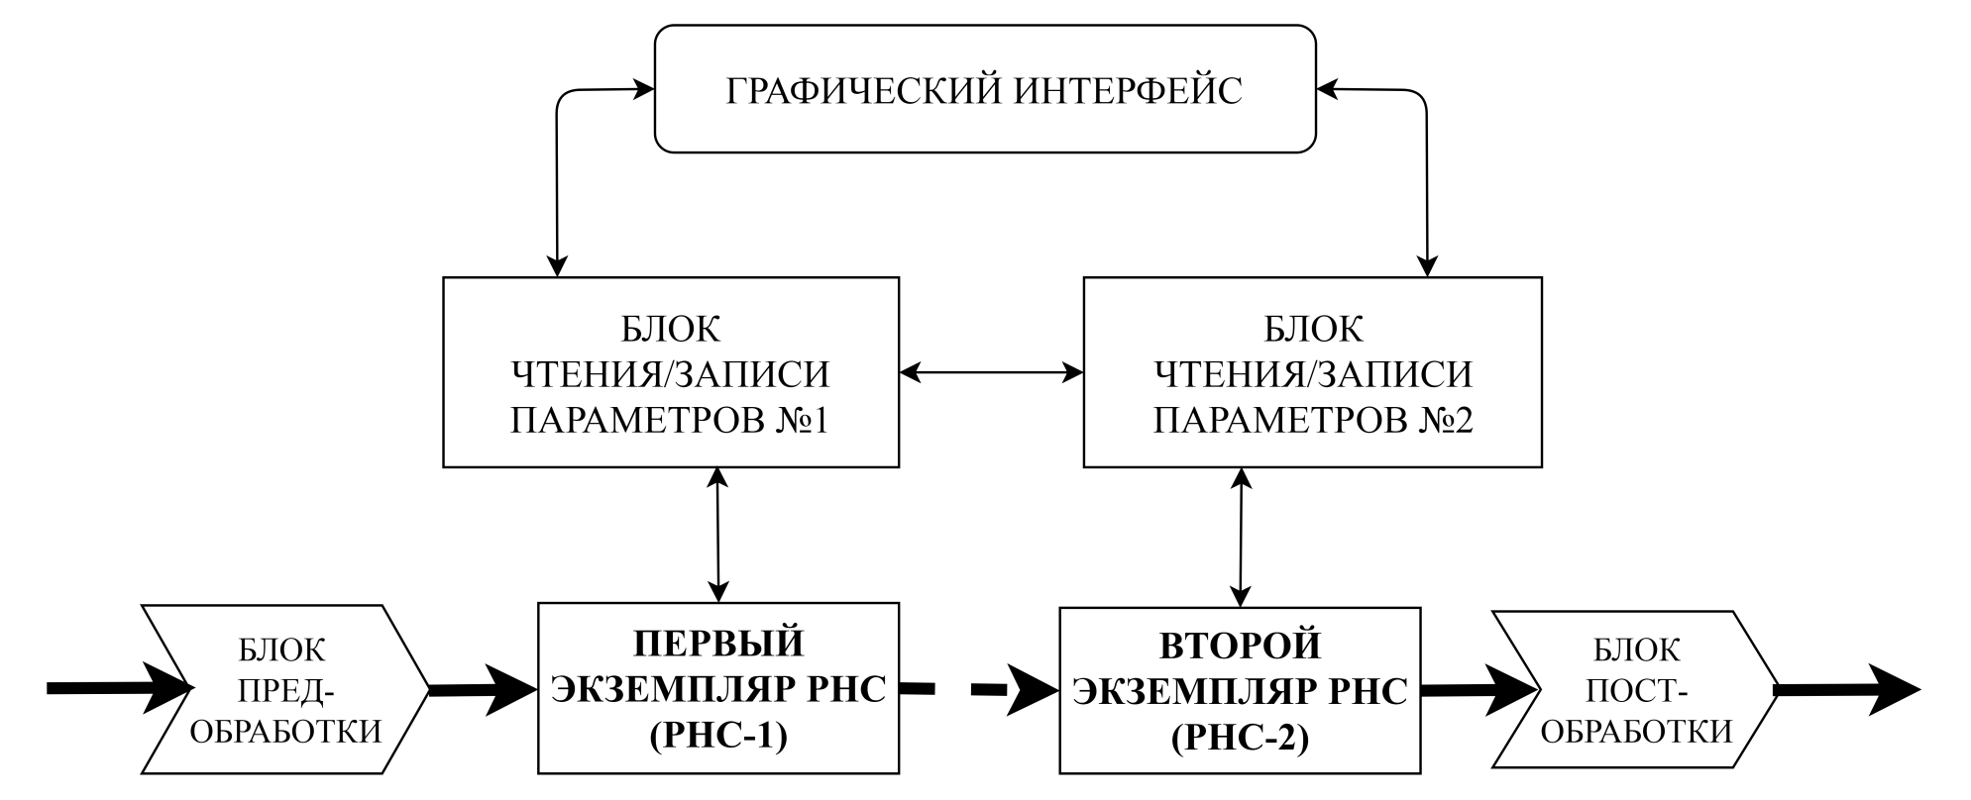
Архитектуры программных систем, реализующих методы нейросетевого прогнозирования событий для интеллектуальных роботов с непрерывным обучением
1. Параллельная архитектура
Нейросетевые ядра работают в разных потоках, за счет чего обеспечивается реально параллельное прогнозирование при непрерывном обучении.
13

Slide 14
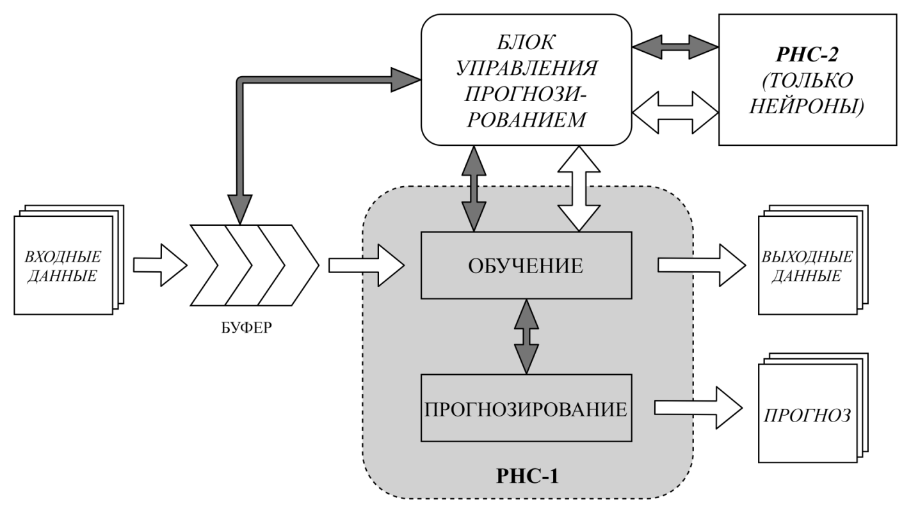
Архитектуры программных систем, реализующих методы нейросетевого прогнозирования событий для интеллектуальных роботов с непрерывным обучением
2. Буферная архитектура
Вместо копирования ядра копируются только состояния нейронов, а прогноз выполняется на первом ядре с задержкой входных данных в буфере.
14

Slide 15
Практические рекомендации по повышению точности и использованию программных систем прогнозирования
1. Критерий выбора метода прогнозирования
Метод прогнозирования с временными сдвигами обеспечивает более плотное и равномерное ассоциативное связывание информации, ввиду чего точность прогнозирования выше, чем при использовании метода без сдвигов. В то же время, для него требуется РНС с большим размером слоев, что приводит к увеличению объема памяти и снижению быстродействия. Показатели эффективности методов на примере прогнозирования скорости дорожного трафика приведены в таблицах:
Метод с временными сдвигами |  |  | Метод без временных сдвигов
MAE, км/ч | MAPE, % | RMSE, км/ч | MAE, км/ч | MAPE, % | RMSE, км/ч
2.89 | 23.20 | 4.35 | 3.30 | 23.60 | 4.36
Метод с временными сдвигами | Метод без временных сдвигов
Время прогнозирования, мс | Время прогнозирования, мс
74 | 31
15

Slide 16
Практические рекомендации по повышению точности и использованию программных систем прогнозирования
2. Критерий выбора архитектуры системы прогнозирования
Параллельная архитектура позволяет добиться независимой работы двух РНС и производить обучение в реальном времени.
Буферная архитектура является квазипараллельной. Чрезмерно частое поступление новых данных может приводить к разрастанию буфера и запаздыванию обучения. Однако такая архитектура позволяет в два раза уменьшить объем требуемой оперативной памяти.
16

Slide 17
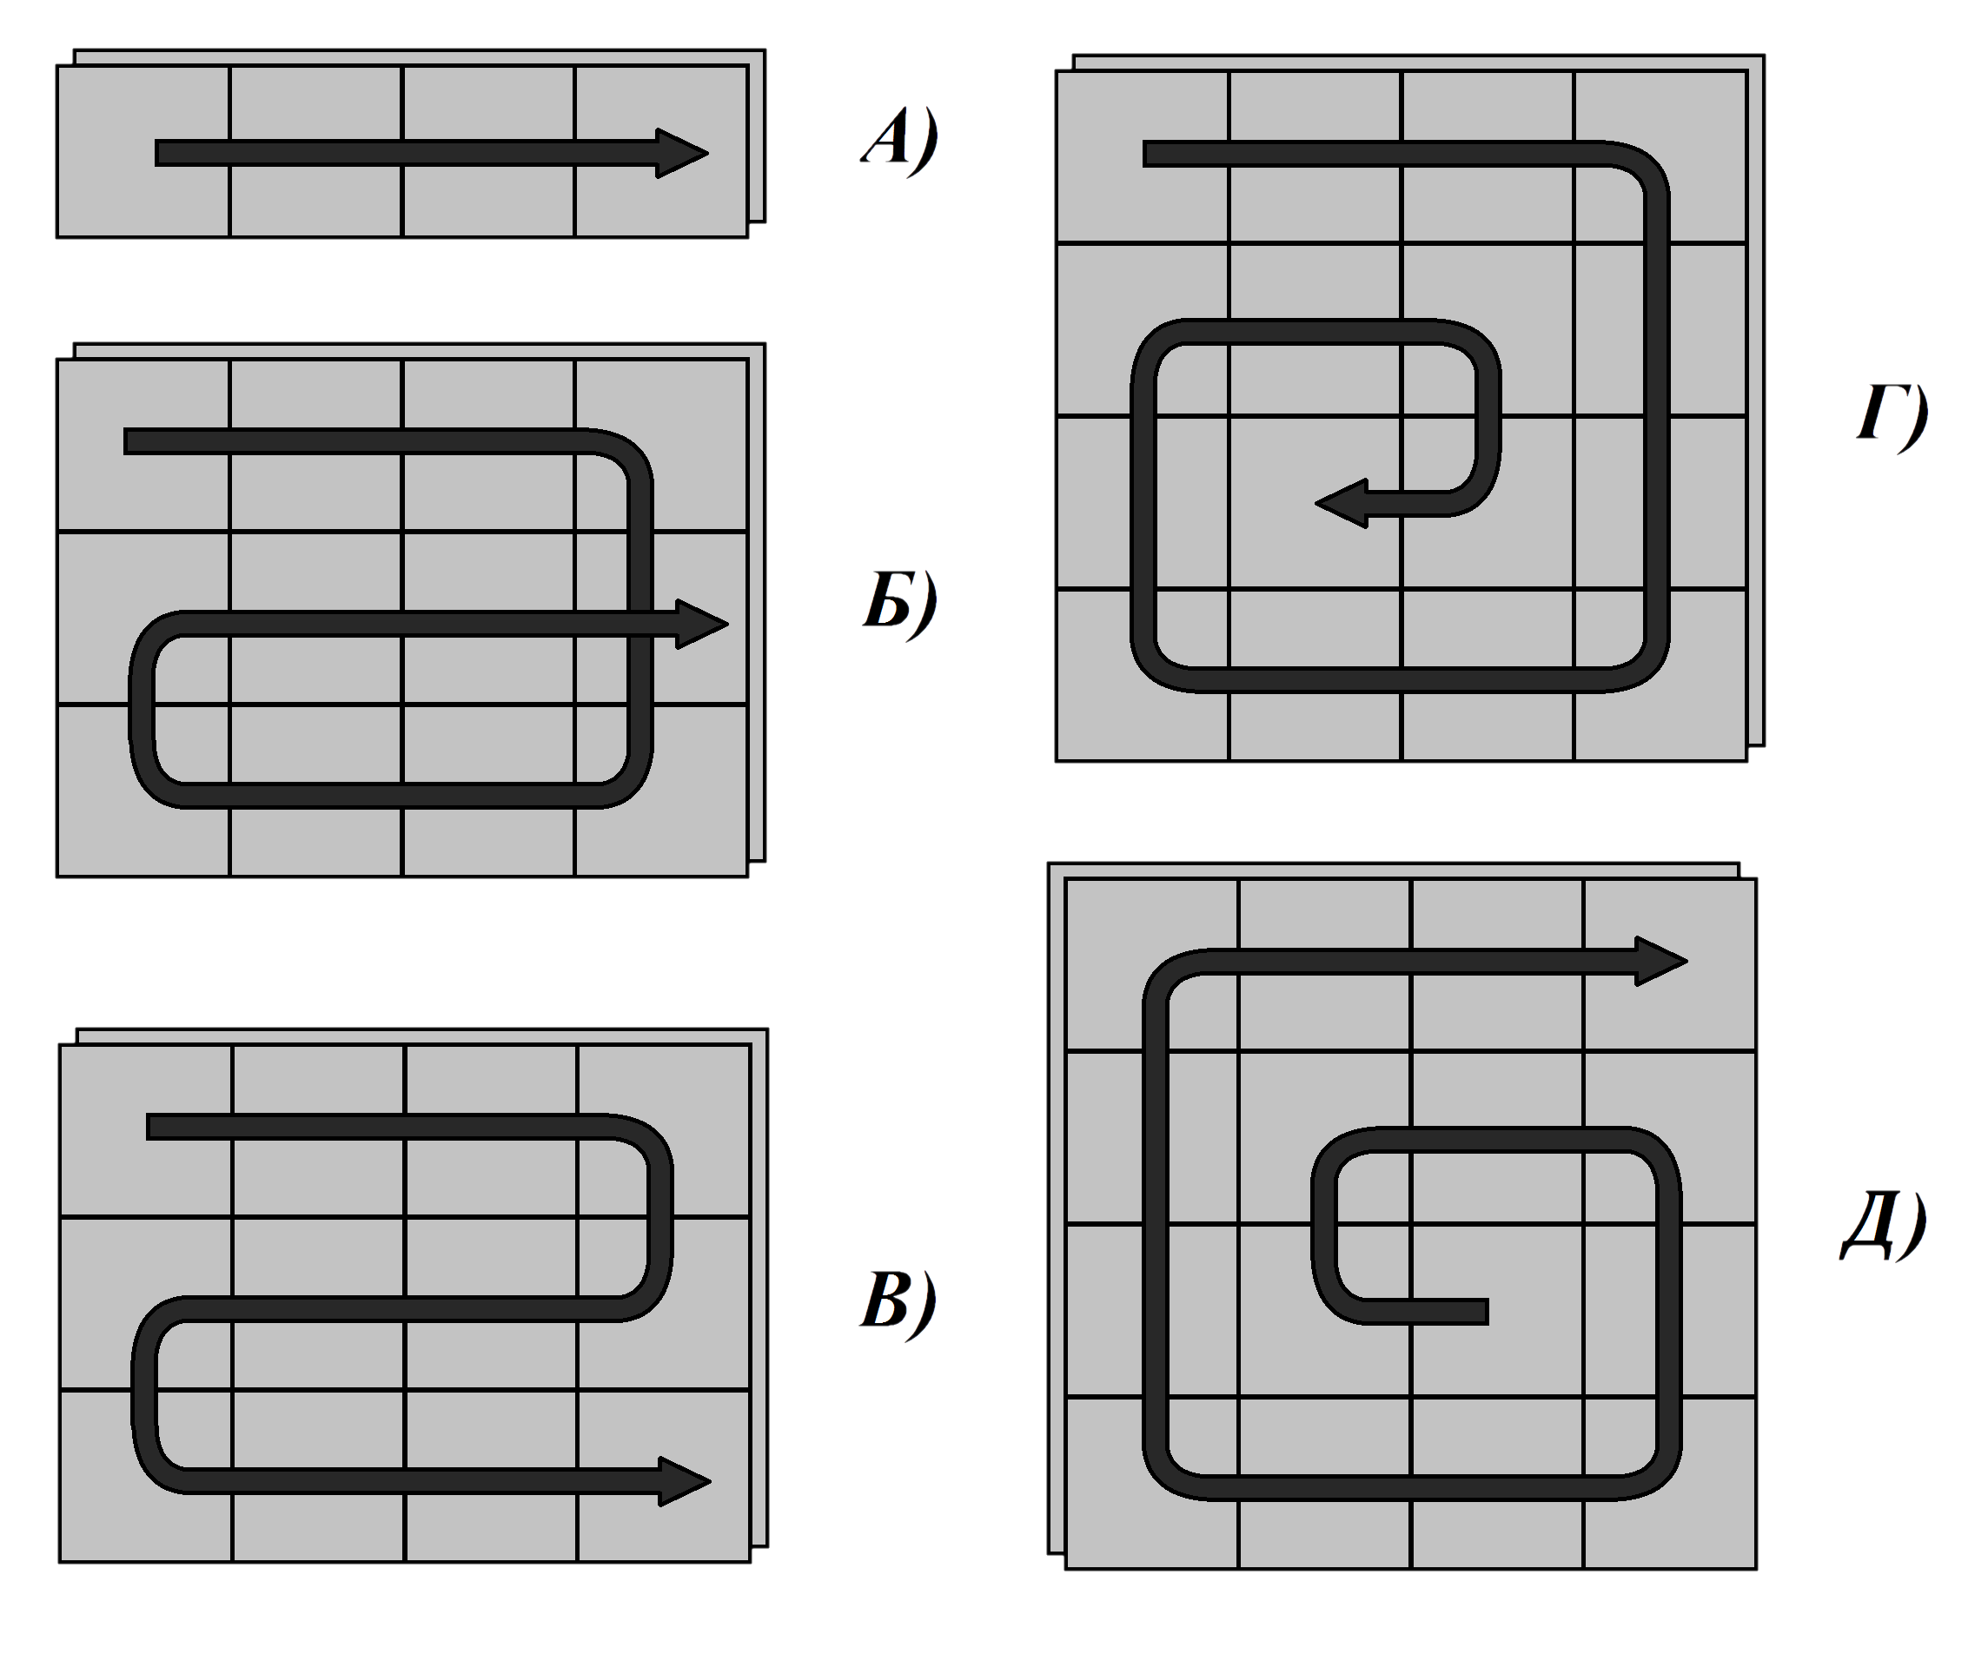
Практические рекомендации по повышению точности и использованию программных систем прогнозирования
3. Выбор оптимальной нейросетевой структуры системы прогнозирования
Показатели точности на примере прогнозирования дорожного трафика:
 | MAE | MAPE, % | RMSE
Линейная (А) | 0.79 | 20.30 | 1.18
Петлевая (Б) | 0.67 | 17.00 | 1.06
Спираль постоянного радиуса (В) | 0.74 | 18.90 | 1.15
Сходящаяся спираль (Г) | 0.71 | 17.10 | 1.08
Расходящаяся спираль (Д) | 0.66 | 17.00 | 1.06
17

Slide 18
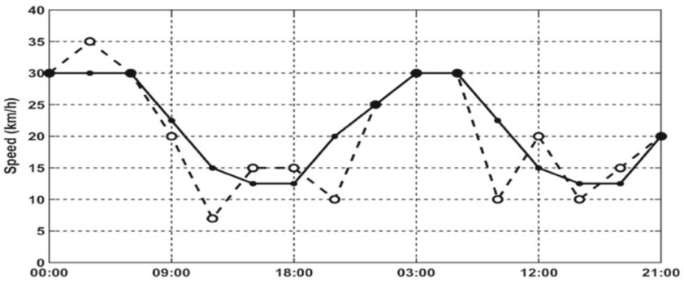
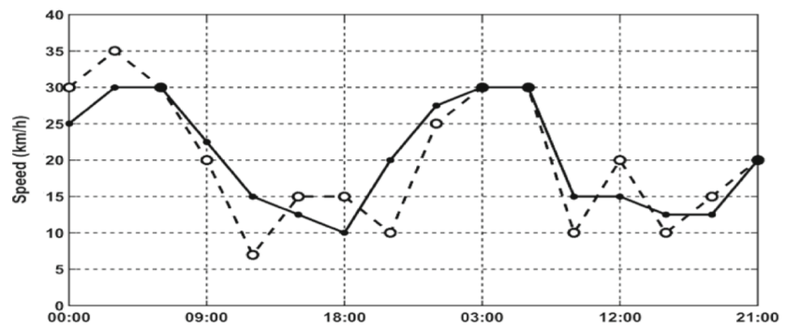
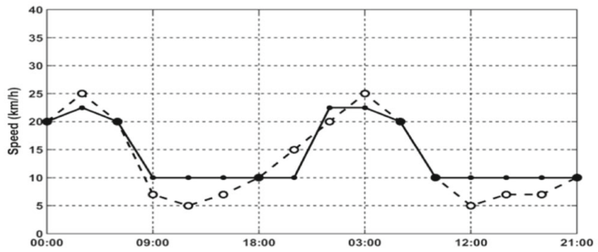
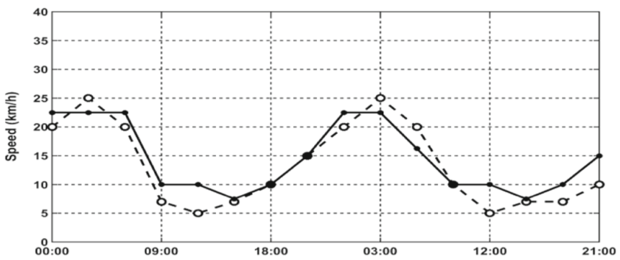
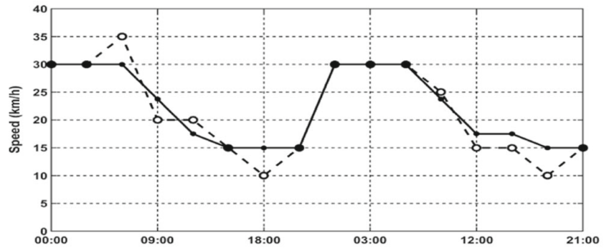
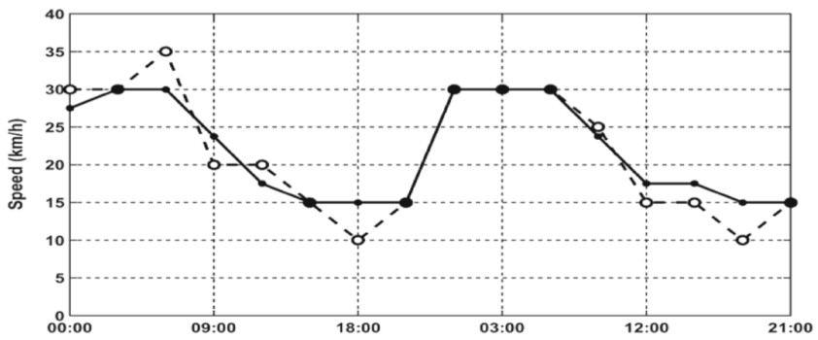
Практические рекомендации по повышению точности и использованию программных систем прогнозирования
Примеры реальных (пунктирная линия) и спрогнозированных (сплошная линия) временных рядов с применением методов:
с временными сдвигами
без временных сдвигов
18

Slide 19
Спасибо за внимание!
Публикации по теме диссертационной работы:
Osipov V., Miloserdov D. Neural network forecasting of traffic congestion // Digital Transformation and Global Society (DTGS 2019), Communications in Computer and Information Science, 2020, vol. 1038. doi:10.1007/978-3-030-37858-5_20
Osipov V., Zhukova N., Miloserdov D. Neural Network Associative Forecasting of Demand for Goods // Experimental Economics and Machine Learning, 2019, vol. 2479.
Osipov, V., Nikiforov, V., Zhukova, N., Miloserdov D. Urban traffic flows forecasting by recurrent neural networks with spiral structures of layers // Neural Computing and Applications, 2020. doi:10.1007/s00521-020-04843-5
Осипов В. Ю., Милосердов Д. И. Нейросетевое прогнозирование событий для роботов с непрерывным обучением //Информационно-управляющие системы, 2020.
Милосердов Д. И. Архитектурные особенности программных систем нейросетевого прогнозирования с непрерывным обучением // Информационные технологии, 2020.
Осипов В. Ю., Милосердов Д. И. Программа прогнозирования событий на основе рекуррентных нейронных сетей с управляемыми элементами. Свидетельство о регистрации программы для ЭВМ № 2019662053, зарегистрирована 16.09.2019 г.
Милосердов Д. И. Программа прогнозирования событий с непрерывным обучением на основе рекуррентной нейронной сети с управляемыми элементами. Свидетельство о регистрации программы для ЭВМ № 2020616182, зарегистрирована 11.06.2020 г.
Участие в конференциях:
International Conference Digital Transformation And Global Society (DTGS 2019), Санкт-Петербург, 19-21 июня 2019 г.
Fifth International Workshop on Experimental Economics and Machine Learning (EEML 2019), Пермь, 25-26 сентября 2019 г.
5-я Международная научно-практическая конференция «Технологическая перспектива-2019», Санкт-Петербург, 7-8 ноября 2019 г.
International Conference Digital Transformation And Global Society (DTGS 2020), Санкт-Петербург, 17-19 июня 2020 г.
Конференция «Информационные технологии в управлении» (ИТУ-2020), Санкт-Петербург, 7-8 октября 2020 г.
19

